Slide 1

ЛАБОРАТОРНАЯ РАБОТА №1 "АНАЛИЗ ПОВЕДЕНИЯ СИСТЕМЫ С ИСПОЛЬЗОВАНИЕМ КОНТЕКСТНЫХ
ДИАГРАММ (DFD)"
Выполнили студентки группы К3242:
Боброва Мария Иосифовна Третьякова Екатерина Сергеевна Шикалова Софья Сергеевна Щечелова Дарья Александровна
Преподаватель: Говорова Марина Михайловна

Slide 2

Предметная область
Лагерь, в котором существуют вожатые, дети и администрация

Slide 3
Цели и задачи
Цель:
Получение навыка исследования предметной области посредством анализа поведения системы с использованием DFD- диаграмм
Задача:
Создание функциональной модели АИС приложения, предоставляющего возможность централизованного планирования досуга детей на смене, с помощью программы CA Erwin Process Modeler

Slide 4
Определение назначения ИС
01
Выделение основного процесса и внешних сущностей по отношению к нему
02
Этапы создания модели
Выделение потоков для внешних сущностей по отношению к основному событию
Составление контекстной диаграммы нулевого уровня
03
04
05
Анализ событий, определение связей
Составление детализированной контекстной диаграммы
03

Slide 5

Методы и средства выполнения проекта
Метод
Использование DFD – диаграммы для создания модели на основе данных, полученных при анализе предметной области
Программное обеспечение
CA ERwin Process Discord
MS Power Point

Slide 6
Определение назначения ИС
Приложение позволяет вожатым эффективно планировать свою работу, а также дает возможность администрации отслеживать работу подчиненных.

Slide 7
Выделение основного процесса и внешних сущностей по отношению к нему
Основным процессом являетяся планирование работы вожатого. В нем принимают непосредственное участие администрация и вожатые, а дети не играют роли.

Slide 8
Выделение потоков для для внешних сущностей по отношению к основному событию
Потоки для сущностей по отношению к основному событию все касаются составления и корректировки расписания, списков и педагогической работы.

Slide 9
Составление контекстной диаграммы нулевого уровня

Slide 10
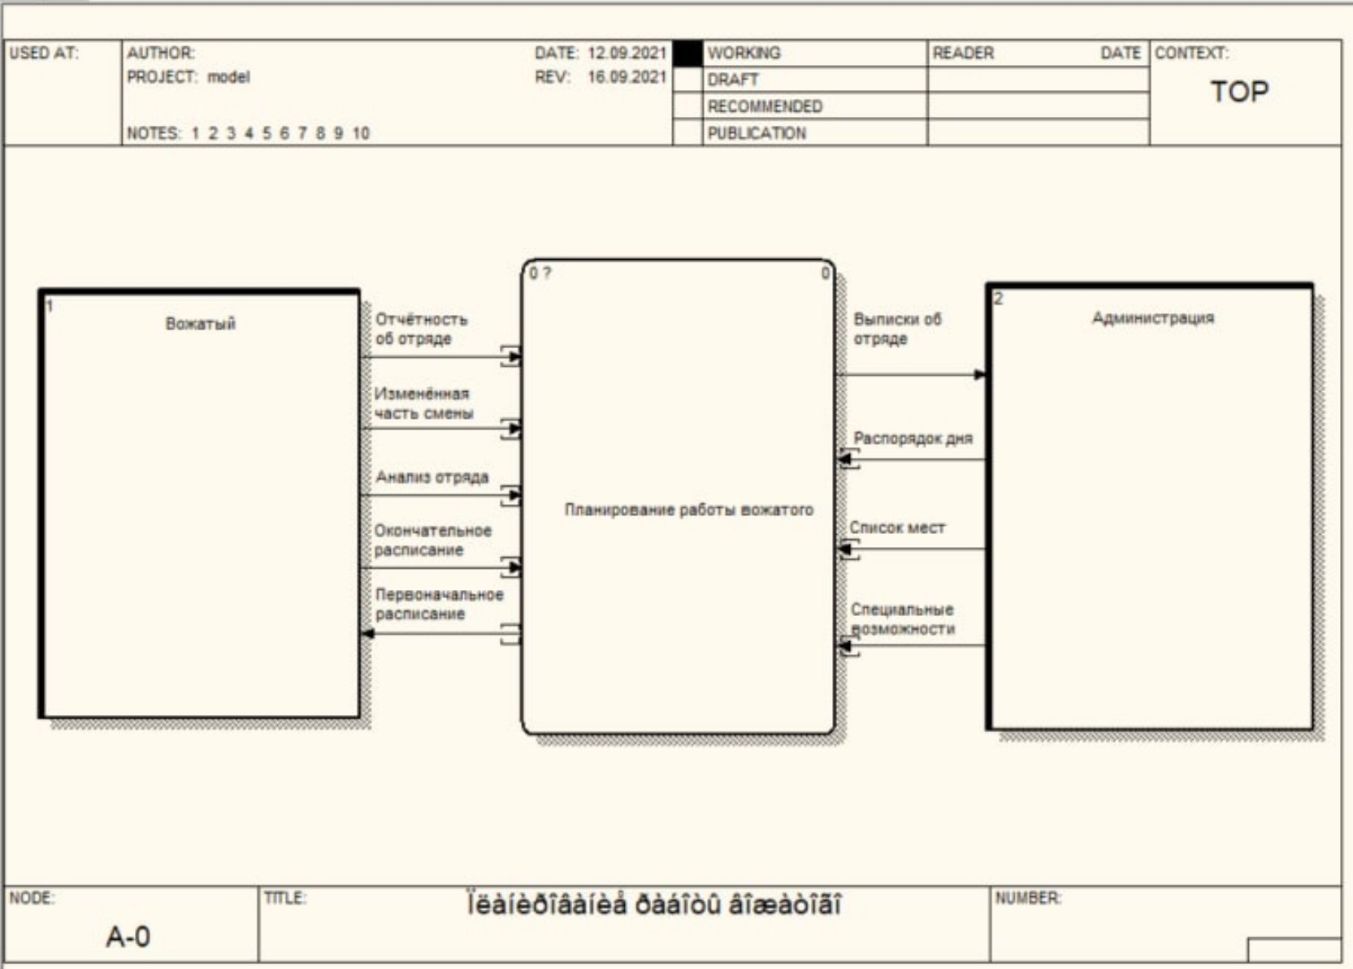

Slide 11
Анализ событий, определение связей
Нашей командой было проанализированное описание приложения для систематизации планирования работы вожатого, после чего были выделены основные аспекты, на основе которых были определены связи между сущностями модели.

Slide 12
Составление детализированной контекстной диаграммы

Slide 13
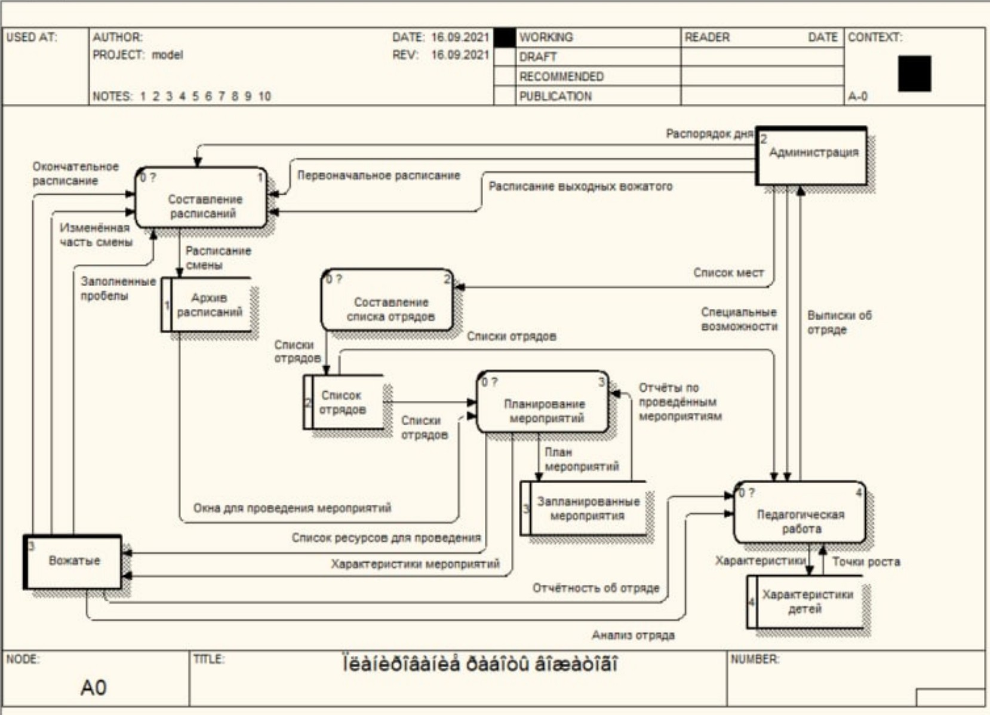

Slide 14
Вывод
В ходе работы нами была составлена dfd-диаграмма, описывающая ИС для систематизации планирования работы вожатого, а также были получены навыки проектирования информационных систем с помощью DFD в программе CA Erwin Process Modeler.

Slide 15
Спасибо за внимание!

